Slide 1

第10章 车联网
金光,江先亮

Slide 2
本章内容简介
车联网的概念和应用需求
车内网络*
自动驾驶汽车简介
车联网和智能交通系统架构
IEEE 802.11p技术标准
蜂窝车联网技术标准
我国车联网产业应用与发展趋势
车联网实验

Slide 3
智能交通系统(ITS)
智能交通系统(Intelligent Transportation System，ITS)
将通信、电子、计算机、控制等各种信息技术应用于交通运输行业，形成的信息化、智能化、社会化的新型运输系统。
实时采集、传输和处理交通信息，借助各种科技手段和设备，协调处理各种交通情况，建立实时、准确、高效的综合运输管理体系，从而充分利用交通设施，提高交通效率和安全，实现智能化的交通运输服务管理。

Slide 4
车联网(V2X)
车联网(Vehicle to Everything，V2X)或(Internet of Vehicles，IoV)
支撑ITS，实现车辆与周边环境和网络的全方位通信，包括车与车(Vehicle to Vehicle，V2V)、车与路(Vehicle to Infrastructure，V2I)、车与行人(Vehicle to Pedestrian，V2P)、车与网络(Vehicle to Network，V2N)等，为车辆驾驶和交通管理提供环境感知、信息交互与协同控制能力。
工信部《车联网(智能网联汽车)产业发展行动计划》、《国家车联网标准体系建设指南》等政策文件，顶层设计将智能网联汽车、汽车和交通联网通信、相关服务等纳入统筹考虑，在车联网产业整体架构下推动相关技术、标准和产业发展。

Slide 5
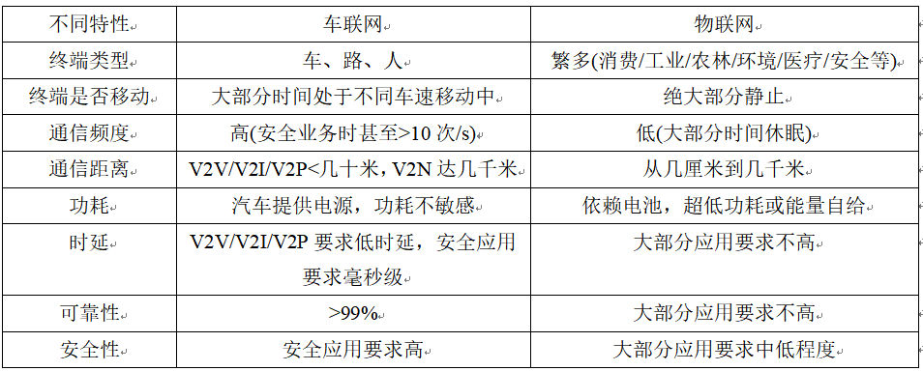
车联网与传统物联网的区别

Slide 6
3部分：车内网、车际网和车云网
车内网详见10.2节。
车际网(V2X)指现场V2V、V2I、V2P等实时通信，相关技术标准逐渐分两大阵营：蜂窝车联网(Cellular V2X，C-V2X)和DSRC(Dedicated Short Range Communication，即IEEE 802.11p)。车辆应配备车载设备(On Broad Equipment，OBE/OBU)，道路边应配备路边设备(Road Side Equipment，RSE/RSU)。
车云网即车载移动互联网(V2N)，由蜂窝/卫星等支持接入互联网和后台云平台。

Slide 7
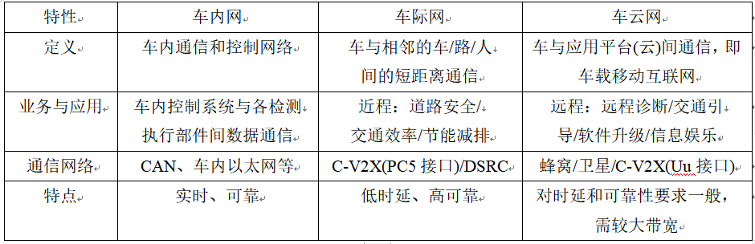
车联网的概念和组成

Slide 8
车联网应用需求
车联网基本应用包括道路安全、交通效率、信息服务等，增强应用包括智能交通、自动驾驶等。
道路安全类要求较高通信性能，如高频度、低时延、高可靠等。
信息服务类(下载地图/视频等)有带宽需求，但时延要求略低。
增强应用需支持车辆编队、半/全自动驾驶、远程驾驶、传感器扩展等场景，需求更为严苛，如极低通信时延、极高可靠性、更大传输速率、更远通信距离、更高移动速度等。

Slide 9
道路安全类应用
主要是预警，如下：
紧急制动、前向碰撞、盲区、变道、逆向超车、交叉路口碰撞、车辆失控、左转辅助等。
都可使用V2V，后两种还使用V2I(如红绿灯/路灯等路边设施)。
要求最大时延100ms，定位精度1.5m，通信范围最大可达150~300m。

Slide 10
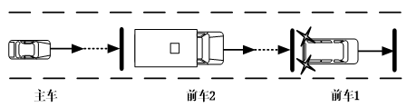
a紧急制动预警
前车1紧急制动，通过车联网广播制动信息，主车虽然视线被前车2遮挡，但收到广播后，立即处理避免追尾。

Slide 11
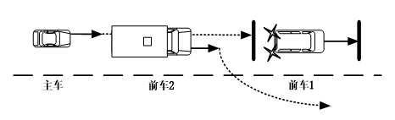
b前向碰撞预警
前车1行驶时广播减速/慢速信息，虽受前车2遮挡，但主车收到广播可及时避免追尾。

Slide 12
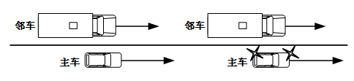
c盲区预警
当邻道同向行驶的邻车处于或即将进入主车盲区时，主车将收到预警。

Slide 13

d变道预警
有邻道同向车辆，主车收到预警，避免变道碰撞。

Slide 14
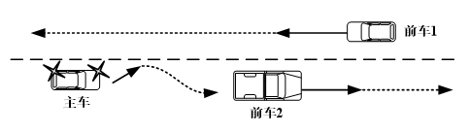
e逆向超车预警
主车试图占用逆向车道超越前车2，但逆向车道前车1将发出预警信息。

Slide 15
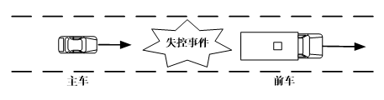
f失控预警
前车失控如制动防抱死等，立即广播失控信息，主车收到预警。

Slide 16
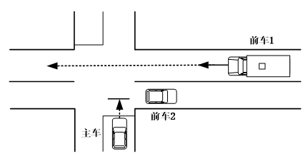
g交叉路口碰撞预警
主车和前车1即将同时通过交叉路口，虽被前车2遮挡，都将收到预警。

Slide 17
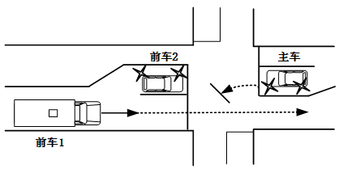
h左转辅助
主车即将左转，与对向行驶的前车可能碰撞，将提前预警。

Slide 18
交通效率类应用和信息娱乐类应用
包括智能交通信号、交通流量优化、响应/紧急救治/管理/疏散、游客辅助信息、综合动态交通运营、货运出行/旅客信息等系统。如绿波车速应用引导车辆合理快速通过红绿灯口。又如紧急车辆提醒，沿途车辆为紧急车辆让出车道。
信息娱乐类应用为车内用户提供信息和娱乐服务，如不停车收费(ETC)、其他收费(停车场/加油站/充电支付)、路况/天气信息、导航定位、停车引导等。

Slide 19
智能交通应用系统示例
电子不停车收费系统(ETC)
车辆经过收费站，通过车载设备实现车辆识别、入口信息写入、出口从绑定卡或帐户上扣除相应费用的自动化流程，可广泛用于道路、桥梁、隧道、停车场管理。
后台系统、车道系统、RSE和OBE等。
车道系统含车道控制器、电子标签读写天线、车辆检测器、抓拍摄像机、费额显示器/通行信号灯/声光报警器、自动栏杆、字符叠加器等。

Slide 20
电子不停车收费系统(ETC)
车辆进入通信范围后，系统通过读写天线与车载电子标签/OBE通信，读取车辆信息(类别/车主/牌号等)，判断车辆是否有效。
然后根据道路运行、征费状态、收费标准等，计算收费，从车辆预付卡中扣除本次通行费。系统控制栏杆抬升根据成功与否对应升降。
我国ETC系统中，标签频率主要为433MHz，通信(读写)距离可大于10m，车速最高120kmph。
提高过程效率，对收费管理、交通顺畅、服务车主等极为便利。

Slide 21
车内网络*
车内网络也分无线和有线，可用的无线网络技术如LTE/5G、蓝牙、WiFi、ZigBee、UWB等，如下为5种车内有线网络系统：
本地互连网(Local Interconnect Network，LIN)
控制器区域网(Controller Area Network，CAN)
FlexRay
车内以太网
MOST

Slide 22
本地互连网(LIN)
低成本、低速率和易实现，常用于简单和非时延敏感应用，如中央门锁激活、车窗升降、镜子调整、方向盘按钮模块、低刷新率传感器等，一辆高档汽车上可配置30多个LIN节点。其主要技术细节如下：
使用UART(通用异步收发器)端口来传输串行数据
需较少物理通信线缆，节点只需一对非屏蔽信号线
软件协议栈易开发，只需有限的内存空间， LIN 2.2主节点软件协议栈仅3~5KB，几乎所有单片机控制器都可使用LIN

Slide 23
本地互连网(LIN)
总线型拓扑+主从模式。从/主节点在每次报文头部传输时同步，用所要求比特率同步剩余帧
仅1个主节点和最多15个从节点。
不同节点根据主节点调度表访问网络。
总线长不超过40m。
三层架构：物理层、数据链路层和应用层。
常用波特率为19.6kbps，协议效率约51.6%，即理论载荷上限是10.12kbps。
补码加法校验检测传输错误，容错能力有限，轮询传输机制可有效消除消息冲突和仲裁延迟

Slide 24
控制器区域网(CAN)
车内动力/电子系统中应用较多。
收发器成本低廉。
大多数汽车微控制器单元已装备CAN控制器，加上收发器和电缆，现有网络即可支持CAN。
有成熟工具链，如设计数据字典、自动生成代码、网络仿真和软件验证等，开发成本较低。

Slide 25
控制器区域网(CAN)
适应各种拓扑。高速CAN网络(波特率>125kbps)为总线型。低速容错CAN可为总线型或星型，波特率在40-125kbps。单线CAN主要被通用汽车公司使用，支持环型和星型拓扑，波特率为33.3kbps。
仅有物理层/数据链路层/应用层。不需全局定时器或中心协调器。
一般基于事件驱动访问网络，发送事件就绪且总线空闲时，每个节点都可访问总线。但多节点同时传输时，需通过CSMA/CA方案争用，消息ID越低，则传输优先级越高。较灵活，但给要求严格的安全应用带来困难。

Slide 26
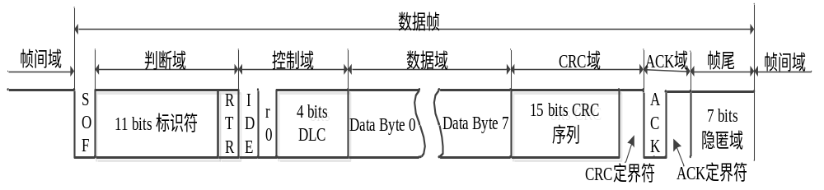
控制器区域网(CAN)
总线最长40m，节点间距最短0.1m。节点数量上限取决于波特率、传输介质、CAN驱动、特定应用要求等因素。
基本原则是考虑传播时延情况下，同一网段中每两个节点应能采样到相同比特值。极端情况下，总线负荷为30%~33%。
协议帧结构

Slide 27
控制器区域网(CAN)
标准帧结构见上图，最大载荷64比特，相应帧长108比特，最大效率约59%。
考虑常用的500kbps波特率，理论上总线最大有效数据带宽约296kbps。但实际上该速率远达不到，因总线负载常需较低速率来抵消非确定性和诊断帧。
抗噪性较突出。可使用非屏蔽双绞线(UTP)，比LIN非绞线电缆有更高抗外部共模干扰能力。
绝大多数CAN收发器提供检测机制以发现各种不同物理层故障，有助于网络健壮性。

Slide 28
控制器区域网(CAN)
容错性方面，提供多种机制进行差错检测，如发射机自检(比特差错和确认差错)、接收机交叉检查(CRC)、双边检查(填充和格式差错)。
如果一个CAN节点检测到错误，可通过一个错误标志通知该网段中其它所有节点。
采用差错计数器方案，如累积误差低于可接受阈值，则忍受以免不必要的响应。若差错计数器达256，通过总线离线机制迅速释放网络。

Slide 29
CAN的缺陷
尤其面对高安全应用程序。
传统CAN争用机制下，不确定性无法避免。而最低编号ID的节点优先访问总线，其它报文即使更为紧急也必须等待总线空闲。
有研究建议使用TDMA及多通道时钟同步方案
考虑到一个拥有极小编号ID的节点可能不断发送垃圾信息，破坏网络正常通信。可引入总线守护机制以加以限制。

Slide 30
FlexRay
FlexRay由奔驰汽车主推，传输速率和容错性优于LIN和CAN，部署成本也略高。
为实现高容错性，一个仅2个节点的简单FlexRay网络，也配备4个收发器和2条单独线缆。
如果FlexRay配备了X-by-Wire系统(如线控转向或线控刹车)，可取代传统机械部件(如转向柱或液压制动通道)，有效节省总体成本。

Slide 31
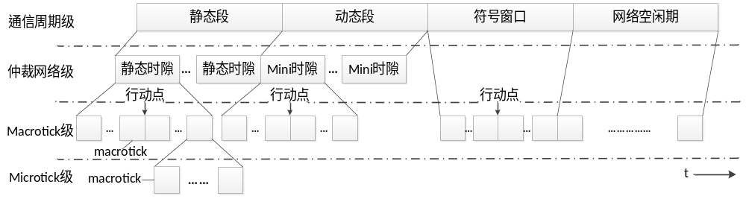
FlexRay
FlexRay有两个10Mbps平行信道，其中之一可为备份以防通信故障。两个信道独立，如传输不同数据，最大传输速率达20Mbps(以损失冗余性为代价)。
FlexRay也只有物理层、数据链路层和应用层，传输特点包括：同一周期可同时传输确定和动态数据，有效载荷比LAN和CAN更大；拓扑灵活。

Slide 32
FlexRay
图中，一个传输周期分多时隙。所有节点时间同步，在一特定时隙，报文须含一个特定ID才可访问总线。
静态段适于传输时间关键型数据，如汽车安全驾驶动力控制信号。
由于仅指定ID才能使用固定时隙，不会出现总线仲裁时延。
动态段具有ID优先的特性，保留给事件驱动/自发报文。发送方在动态窗口通过类似CAN的MAC机制争用总线访问权。
适合时间敏感型与事件驱动报文混合的场景。

Slide 33
FlexRay
高负载和低开销是其另一优点。
FlexRay帧最大有效载荷254字节，相应帧长262字节，理论最大协议效率97%。
由于静态段未使用部分和不可预知的动态浪费，带宽并不能被全部利用。
可考虑多路复用，更好利用动态段。
也有研究提出优化静态段或利用未使用的静态时隙来传输动态报文。

Slide 34
FlexRay
拓扑灵活，支持点对点和星型结构，包括被动总线型和混合拓扑。
容错性主要体现在两个独立信道，不仅硬件路径物理分离，信号采样、编解码、冗余校验等也分离，采用32位CRC校验和总线守护机制。
不支持故障通告/应答机制，意味着接收方仅丢弃错误而不通知发送方。
无重发机制，如果一个静态报文未能成功在一个时隙中交付，发送须等到下一周期。

Slide 35
车内以太网
应用需求增长需要更大的车内网络带宽。以太网逐渐成为下一代车内网络中非常有前景的选择，将在新车中越来越多得以应用。
BroadR-Reach技术显著降低了车内以太网成本，支持在一对非屏蔽双绞线中以100Mbps进行全双工多路访问，且兼容独立介质接口，可无缝集成到现有以太网。
相比以前用于音视频传输的LVDS线缆，双绞线可降低80%成本和30%重量。

Slide 36
车内以太网
车载以太网方案也仅有物理层、数据链路层和应用层。负载和协议效率较高。
相比传统CSMA/CD机制，现代车载以太网的冲突问题通过分段解决，即不同节点连接高速以太网交换机。一个节点只与交换机在同一冲突域，不与其它节点直接通信。
对传输视频，IEEE 802.3bp有望作为下一代汽车以太网标准，使用精简双绞线千兆以太网。
发展趋势是增加带宽和降低成本，以适宜传输时间敏感型报文，这也是无人驾驶汽车的技术关键。两个代表性协议是音视频桥接和TTEthernet。

Slide 37
MOST介质系统传输
已有MOST25(光)、MOST50(电/光)、MOST150(同轴电缆/光)多种，传输速率分别为25、50、150Mbps，同步/异步数据传输性能都较为可靠。
物理层主要成本是连接器和收发器，原因在于光学连接器必须屏蔽和放在独立环境中，光接收机和发射机需分开放置。
MOST150前景较好，支持传输音视频的高吞吐量、低误码率和确定性，较适合高级驾驶辅助系统。
但环传输结构中一个故障可能导致整个网络失效，其光纤温度适应性有限，较难部署在车辆轿厢外。

Slide 38
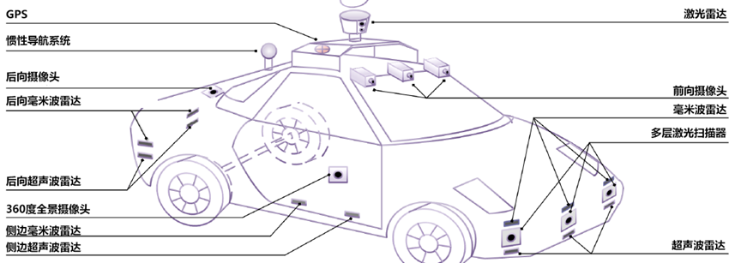
自动驾驶汽车简介
自动驾驶汽车是一种集自动控制、人工智能、视觉计算、信息通信等诸多技术于一身的智能汽车，通过车载传感网系统实时感知道路、车辆、行人等交通环境，规划行车路线，控制车辆到达目标。

Slide 39
自动驾驶汽车简介
优势在于：减少交通事故和人员伤亡，缓解交通拥堵压力，让用户不再驾驶汽车而消耗体力和精力，降低驾驶者门槛。
不足包括：乘客可能晕车或不适，可能无法应付复杂路况，难以界定交通事故的责任认定，安全系数并不确定，短期内成本较高。

Slide 40
自动驾驶汽车简介
自动驾驶汽车的功能系统示意图，配备计算机、传感器、无线车载网络、激光雷达、GPS/定位、立体视觉检测、激光测距、红外摄像等多种设备。
车顶上的激光测距仪高速旋转，进行360°全景扫描，发射的激光遇有周围物体会被反射，通过计算发射与接收的时间差，判断车辆与物体的距离。
设备构成环境感知、定位导航、路径规划等子系统。
子系统将信息发送给规划决策系统，后者作出决策，并将相关数据和控制命令发给运动控制系统(油门、制动、转向等)和辅助驾驶系统(应急制动、限速识别、自动泊车等)。

Slide 41
自动驾驶汽车自动化等级分类
0级，应急辅助，即无自动化，驾驶员全权驾驶汽车。
1级，驾驶辅助，驾驶系统执行方向盘和加减速中的一项操作，其余由驾驶员完成。
2级，部分自动驾驶，驾驶系统执行方向盘和加减速中的多项操作，其余由驾驶员完成。
3级，有条件自动驾驶，驾驶系统完成大部分驾驶操作，驾驶员须保持注意力集中，以备万一。
4级，高度自动驾驶，驾驶系统完成所有驾驶操作，驾驶员无须保持注意力，但限定道路和环境条件。
5级，完全自动驾驶，任何道路场景和复杂路况下的全面自动驾驶。
许多汽车已达2级自动化水平，并将继续渐进式技术革新。谷歌、百度、特斯拉等初步实现4级自动驾驶。

Slide 42
自动驾驶汽车的环境(邻居)感知
环境(邻居)感知，包括目标跟踪、自我定位和车道定位。车辆必须实现前方和360°邻居感知。
自动汽车使用激光雷达和摄像头，进行360°可视化和目标跟踪。激光雷达安装在车顶，以获知周围环境全景。
但对密集目标检测，如停车时的碰撞阻力、碰撞避免和保险杠保护，激光雷达功能有限，可在车前、车后和侧面安装普通雷达。摄像头拍摄的视频图像用软件进一步生成周围环境的三维图像。上述手段感知的大量数据供决策支持系统实现控制车速、制动、变道和机动性。

Slide 43
导航和路径规划
车辆感知到自身所处环境时，需根据目的地来规划路径。依赖北斗或GPS等卫星导航模块，车辆生成当前位置和目的地之间路径，作为时间的函数。在发生阻塞或改道等事件时，导航系统动态重新计算路径。
当车辆处于恶劣天气、地下车库、桥下、隧道等环境中，卫星导航信号难以接收，可借助惯性导航系统(Inertial Navigation System，INS)等其他技术。
INS包括惯性测量单元(IMU)和计算单元两部分。
IMU配备陀螺仪和加速度计，可实时检测车辆的重心方向、俯仰角和偏航角等信息，还可加上电子罗盘、气压计和其他传感器，进一步提高精度。计算单元包括姿态解算单元、积分单元和误差补偿单元等。

Slide 44
惯性导航系统
从自身过去的运动轨迹推算出当前方位，核心是3个基础公式：距离=速度×时间，速度=加速度×时间，角度=角速度×时间。工作步骤如下：
(1)检测设置初始信息：初始位置、初始朝向、初始姿态等。
(2)IMU实时检测车辆运动的变化信息。加速度计测量加速度，测量物体的线加速度，然后乘以时间得出速度，再乘以时间就得出位移，从而确定车辆位置。陀螺仪则测量角速度，以车辆初始方位为初始条件，对角速度进行积分，实时获知车辆当前方向。电子罗盘则能在水平位置确认物体朝向。上述三者可相互校正，获取较准确的姿态参数。
(3)通过计算单元进行姿态解、加速度积分、位置计算和误差补偿，最终获知准确的导航信息。

Slide 45
INS和卫星导航系统协同工作
协同工作校正误差，定位效果更佳。
车辆感知到周围环境，并将这些信息与目的地信息分析使用后，即可上路旅行。
车辆小心控制不同部件，确保在道路上顺利、安全通行。
行驶过程中，车辆须进行各种行驶操作，如保持车道、车距、突然刹车、超车和在红绿灯处停车。
需要硬件和软件协作，以及不同控制系统间的协调和实时数据共享。

Slide 46
自动驾驶汽车历史
2011年，国防科技大学的红旗HQ3无人车完成了高速公路行车试验。之后百度、宇通、长安等公司也陆续成功进行了长距离的自动驾驶汽车行车试验。
谷歌自动驾驶汽车最受关注，2012年获合法车牌，开始在实际环境中进行大量测试。
2016年特斯拉公司销售的汽车中已配备了驾驶辅助系统，驾驶员可坐在后排操控车辆。
2021年华为公司发布了在城市复杂道路场景中的自动驾驶试验视频，反响较大。
技术角度而言，自动驾驶已触手可及，主要障碍在于软硬件成本高企、法律法规尚不完善等。
预计未来较长时间，自动驾驶汽车将迎来巨大的发展空间，伴随大量测试和法律法规的完善，逐步在全球市场走向商用。

Slide 47
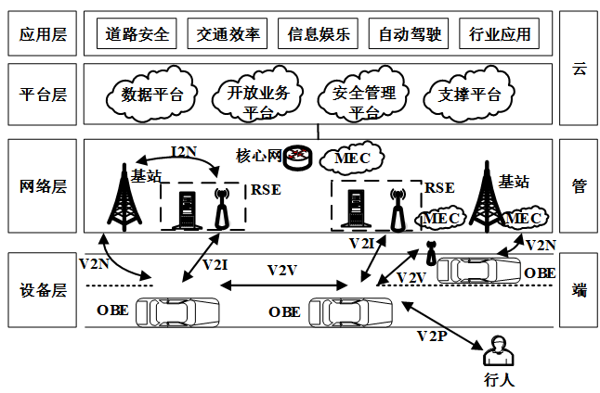
我国的车联网系统架构(通信和应用视角)

Slide 48
我国的车联网系统架构(通信和应用视角)
底部为设备层，端指接入无线通信网络的终端(车载/路边基础设施/行人手机)等，可实现V2V、V2I、V2P、V2N等各种通信，共享车辆与交通信息。
中间为网络层，包括蜂窝基站、路边设备、移动计算边缘设备等，实现V2V、V2I、V2P、V2N等全方位连接和信息交互，可灵活配置网络和提供安全可靠性。
上方为平台层与应用层，部署于边缘侧或中心云。平台层包括数据/开放业务/安全管理与支撑平台等，实现数据汇集/计算/分析/决策/开放业务管理/功能/安全/运维管理等，应用层面向各种车联网产业应用及支撑系统，根据业务需求和网络支持能力，提供多样化公共服务和行业应用。

Slide 49
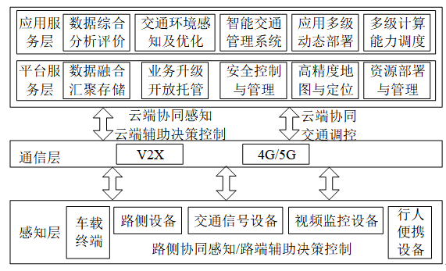
我国的车联网系统架构(车路协同视角)

Slide 50
我国的车联网系统架构(车路协同视角)
感知层包括车载终端、行人便携设备、路边感知设备(信号灯、视频监控等)三类，通过车联网进行交互，并进行路与端之间的协同感知和辅助决策。
感知层负责车辆自身与道路交通的全面感知和信息采集，车联网的神经末梢，通过传感器和定位等技术，实时感知自身车况和当前位置、周围车辆和道路环境等信息，及时获取车辆自身属性以及路/人/其他车等外在环境变量属性。
车路协同体现在感知模式由驾驶员自主观察转变为车辆自主环境感知，决策模式由单车个体决策转变为群体系统决策，管控方式由单车个体管控转变为系统管控和协同管控。

Slide 51
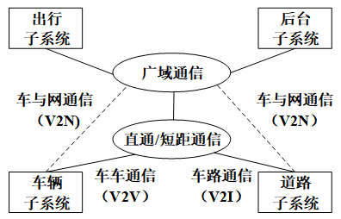
我国的车联网系统架构(智能交通视角)

Slide 52
我国的车联网系统架构(智能交通视角)
4个子系统如下：
后台子系统负责道路安全、交通管理与效率、信息娱乐、自动驾驶、运输调度等。
道路子系统通过传感器和摄像头监测道路，提供交通流量、红绿灯、交通事故等信息，适度控制道路(如交通信号灯)，完成安全监控、支付、停车管理、运输检查等。
车辆子系统主要是感知、处理、存储和通信等，可针对乘用车、商用车、应急车、公共交通、施工车辆等不同需求与功能进行部署。
出行子系统为乘客提供出行支持，运用大数据和AI等进行资源优化、决策，以出行者为核心，无缝衔接，提供灵活、高效、经济、个性化的出行服务。

Slide 53
美国智能交通系统架构
该架构包含：一是ITS必需的功能，如收集交通信息或请求路由；二是这些功能所处的物理实体或子系统，如场所、路边单元或车辆；三是如何将这些功能和物理子系统通过信息流和数据流联结成一个整体系统。
各种物理要素分属于4个子系统：中心、场地、车辆、乘客。

Slide 54
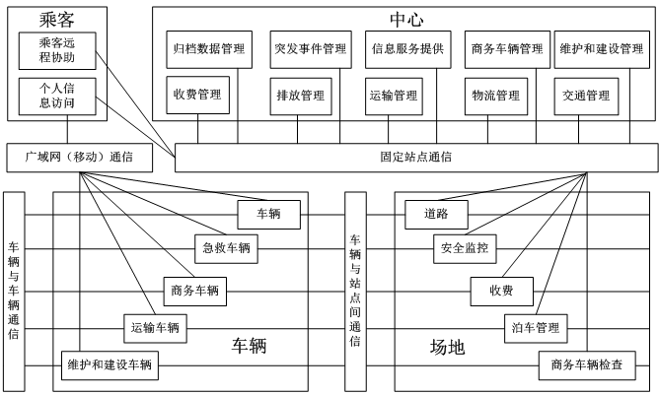
美国的智能交通系统架构

Slide 55
IEEE 802.11p技术标准
车载环境无线接入(Wireless Access in the Vehicular Environment，WAVE)
IEEE 802.11p：使IEEE 802.11在车辆环境中工作。定义物理层管理实体(PLME)和MAC层管理实体(MLME)。
IEEE 802.2：规定逻辑链路控制层(LLC)。
IEEE 1609.4：提供IEEE 802.11p的多信道操作。
IEEE 1609.3：提供WAVE网络层要求的路由和寻址服务。WAVE短报文协议为交通安全和效率应用提供路由和组寻址，用于控制和服务信道。支持广播通信类型。
IEEE 1609.2：规定WAVE安全信息格式和处理。
IEEE 1609.1：描述应用允许携带有限计算资源的OBE上和OBE外复杂处理进程交互。

Slide 56
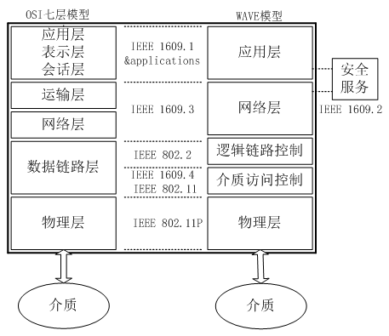
WAVE协议栈

Slide 57
VANET和DSRC
回顾第5章移动自组织网络(MANET)，拓扑结构动态变化，网络控制是无中心、分布式的，多节点共享无线信道，无线传输链路资源有限，安全挑战较大等。
车载自组织网络(Vehicular Ad Hoc Network，VANET)是MANET重要分支，强调独立于通信基础设施，其采用DSRC即IEEE 802.11p标准，是在IEEE 802.11标准基础上增强设计，支持V2X直通通信，标准在2010年制定完成，已进行多年研究，也得到一定应用。
FCC最初推荐专用短距离通信(Dedicated Short Range Communications，DSRC)，5.85-5.925GHz的75MHz频段，传输距离一般几十到几百米，传输速率为250/500kbps，可满足一般的车载应用。

Slide 58
IEEE 802.11p协议*
WAVE架构的物理层和MAC层由IEEE 802.11p定义，涉及车联网的高移动性、拓扑动态性、低时延等。
IEEE 802.11p的MAC协议采用信道争用型的CSMA/CA机制，另外也有许多方案建议改用非争用型如TDMA等机制。
IEEE 802.11p的物理层和MAC层详介如下。

Slide 59
IEEE 802.11p的物理层*
IEEE 802.11p采用10MHz信道带宽，而非IEEE 802.11许多常用子标准采用的20MHz。20MHz信道带宽的保护间隔时间长度不足以抵消最坏条件下的时延扩展。
车辆环境中，某个无线设备发射信号时，保护间隔时间长度可能不足以防止符号间干扰。
表中，保护间隔时间长度为1.6μs，是IEEE 802.11a的两倍，可容忍更大的均方根时延扩展，适于高速移动的车辆环境。

Slide 60
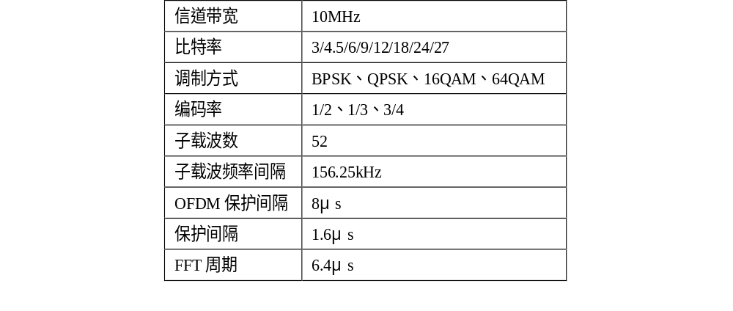
IEEE 802.11p的物理层

Slide 61
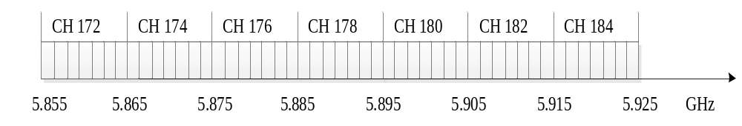
IEEE 802.11p的物理层
IEEE 802.11p具体使用7个信道。CH178为控制信道，其它6个为服务信道。
控制信道发射功率最大，能将控制数据和安全性数据传输得更远，而非安全性数据仅在6个服务信道中传输。

Slide 62
IEEE 802.11p的物理层
每个设备都可在控制信道和服务信道之间来回切换，但同一时刻不能使用两个不同信道。
包含一个控制信道间隔时间和一个服务信道间隔时间的周期时间不能持续超过100ms。
相邻车辆可能工作于相邻信道，会引发互扰，需在接收器提供规定的相邻/非相邻信道抑制指标。

Slide 63
IEEE 802.11p的MAC层
如果一个IEEE 802.11p无线设备工作在WAVE模式下，其收发所有数据帧中的BSSID字段都是通配符，取值全部为1，表示当前工作于WAVE模式。
其他传统IEEE 802.11协议中，每个站点进行通信前，首先须执行复杂耗时的身份验证、网络关联等MAC操作，通信时的数据保密操作也会产生较大时延。

Slide 64
传统协议在车联网环境的两个问题
一是两辆车在路上交会时，如车速很快，通信时间极短，难以及时交换车辆安全消息。
二是车辆快速接近提供服务的路边单元，由于在该单元通信覆盖范围的时间极短，单元难以及时为车辆提供服务。
传统协议操作耗时太多，尤其身份验证、网络关联、数据保密等功能。
两个无线设备工作在WAVE模式下，一旦两车相遇，就应立即相互通信。

Slide 65
IEEE 802.11p的MAC层*
802.11p定义一个新的MIB属性：dot11OCBEnabled。设备可设置该属性值，在传统/WAVE模式间切换，值为1即WAVE，否则普通模式。
普通模式的无线设备都应使用定时同步功能，与一个外部公共时钟(可由AP提供)保持同步，并维护一个自身计时器。
WAVE模式中每个无线设备都对等，并不存在公共时钟，不能按上述方式使用计时器实现定时同步。
IEEE 802.11p设备通过定时公告帧彼此交换定时同步信息，以实现站点间时序分配与时间对准。
设备发送该帧以向外公布自身的时钟标准，接收设备根据该帧中的定时同步信息，调整校准其时钟。

Slide 66
IEEE 802.11p的MAC层
传统802.11协议规定设备正式通信前，首先进行身份验证和网络关联，考虑交通环境下的突发即时通信，IEEE 802.11p予以取消，确保数据传输的低时延。
IEEE 802.11p标准中采用了IEEE 802.11e针对不同消息类型服务区分的增强型分布式通道存取(EDCA)机制，可见本书第3章。
考虑车联网环境中性能要求有所不同，针对原802.11e标准，在参数上做了一些调整。

Slide 67
蜂窝车联网
蜂窝通信(4G/5G)技术覆盖广、容量大、可靠性高、移动性好等，具备产业规模优势，能满足车联网的远程信息服务和娱乐信息服务需求。
但主要体现以人为主的通信场景、技术特点、通信性能等，如点对点通信、通信频度低、通信对象已知，与车联网的多点对多点通信、通信频度高、通信对象随机突发等特点差异明显。
而且由于端到端通信时延大，无法满足V2V、V2I间的低时延通信要求。
单一的IEEE 802.11p，或者蜂窝通信，均无法满足当前车联网的通信需求。

Slide 68
我国学者提出蜂窝车联网(C-V2X)
中国信息通信科技集团(原大唐电信)陈山枝博士团队在国内外最早提出融合蜂窝通信与直通通信的蜂窝车联网(C-V2X)概念，奠定蜂窝车联网系统架构和技术路线。
C-V2X基于蜂窝通信，技术创新具备V2X直通通信能力，既解决车联网应用的低时延、高可靠通信难题，又利用已有蜂窝网络广泛部署，通过移动通信产业规模降低成本。
目前C-V2X在国际技术与产业竞争中渐显后来居上之势。我国已开展大量应用需求研究、技术研究、设备研发、测试验证、产业推动、应用推广等相关工作，工信部已发布5.905～5.925GHz的车联网直连通信频率规划。
美国也将原分配DSRC的5.895～5.925MHz共30MHz带宽分配给C-V2X，表明其逐步转向蜂窝车联网路线。

Slide 69
蜂窝车联网标准的演进
先是LTE-V2X，3GPP的Release 14在蜂窝通信中引入支持V2X短距离直通通信的PC5接口，支持面向基本道路安全业务的通信需求，实现辅助驾驶功能，2017年完成。
随后Release 15对LTE-V2X直通链路进行了增强，包括多载波操作、高阶调制(64QAM)、发送分集和时延缩减等新特性，于2018年完成。
然后是NR-V2X，基于5G新空口(NR)的PC5接口和Uu接口增强，支持车辆编队、远程驾驶、传感器扩展等高级V2X业务需求。Release 16的NR-V2X标准化项目于2020年完成。后续还将研究弱势道路参与者的应用场景、直通链路中终端节电机制、节省功耗的资源选择机制，开展终端之间资源协调机制研究，以提高直通链路可靠性和降低传输时延。

Slide 70
C-V2X融合蜂窝通信与直通通信
提供两者互补的通信模式：一是直通模式，终端间通过直通链路(PC5接口)传输数据，不经基站，实现V2V/V2I/V2P等直通通信，支持蜂窝覆盖内和覆盖外两种场景；二是蜂窝模式，沿用传统蜂窝通信，使用终端和基站之间的Uu接口实现V2N通信，通过基站转发实现V2V/V2I/V2P通信。
为灵活支持蜂窝覆盖内/外通信场景，为各类应用提供差异化QoS，C-V2X架构中除使用PC5接口实现直通通信，还引入逻辑网元VAS(V2X Application Server)和对应接口。针对管控和安全需求，在LTE-V2X中引入核心网网元VCF(V2X Control Function)，在NR-V2X中对PCF(Policy Control Function)、AMF(Access and Mobility Management Function)等进行适应性扩展。

Slide 71
蜂窝车联网的关键技术
在无线传输方面，C-V2X借鉴蜂窝通信的帧结构，结合车联网应用特点(如车辆高速运动引发的多普勒频偏等)和5.9GHz载频下的直通通信特性进行了改进。
LTE-V2X采用导频加密方法等，应对车辆相对高速运动及自组织网络拓扑快速变化，并在NR-V2X中支持2~4列的自适应导频参考信号模式，可应用于不同车速场景和不同参数集配置。LTE-V2X支持广播通信以满足道路安全类应用需求，NR-V2X还扩展支持直通链路的单播和多播通信方式，支持辅助交互业务需求。
在调制方面，NR-V2X引入高阶调制(最高256QAM)和空间复用的多天线传输机制，以支持更高传输速率。

Slide 72
蜂窝车联网的关键技术
在接入控制和资源调度方面，支持两种资源调度方式：基站调度和终端自主资源选择。前者可让基站调度终端在直通链路的传输资源，有效避免资源冲突、解决隐藏节点问题。后者可让C-V2X采用分布式资源调度机制。
对周期性特征明显的道路安全等业务，采用感知信道与半持续调度结合的资源分配机制。充分利用V2X业务的周期性特点，发送节点预约周期性传输资源来承载待发送的周期性V2X业务，有助于接收节点进行资源状态感知和冲突避免，提高资源利用率，提升传输可靠性。
非周期性业务，采用感知与单次传输结合的资源分配机制，难以预测和预约资源占用，资源冲突概率较大。

Slide 73
5G的超可靠低时延通信(uRLLC)
基于Uu接口，通信前需信令建立连接，从空闲态到连接态需100 ms以上，且用户数据经基站转发。
uRLLC的毫秒级空口低时延指已建立连接后，数据从基站到用户终端的空口传输时延。其实现低时延的技术，包括上行配置传输、微时隙(mini-slot)、uRLLC抢占eMBB等。实现高可靠传输的技术，包括调制与编码策略映射表(通过降低调制和编码等级阶数提升空口传输可靠性，会降低频谱效率)、数据信道重复传输、分组数据汇聚协议复制等。
5G uRLLC通过牺牲频谱效率、重复传输与冗余、其他eMBB用户性能等，来保障低时延和高可靠，即5G eMBB和uRLLC二者相互影响，频谱效率(数据速率)和低时延、高可靠难以兼得。

Slide 74
5G uRLLC不适合车联网V2V应用
5G uRLLC更适于静止/中低速移动的工业互联网和并发用户数有限的虚拟现实场景，难以支持车辆高速移动时的高可靠低时延通信。NR-V2X基于PC5接口的直通通信无须经信令提前建立连接，无须基站转发，V2V和V2I间直接通信。
“5G eMBB Uu+C-V2X PC5”才能同时实现高带宽、低时延和高可靠通信，真正实现“5G+车联网”，支持自动驾驶与智能交通各类应用。
同步机制方面，为减少系统干扰，实现全网统一定时，C-V2X支持基站、卫星导航(北斗/GPS)、终端作为同步源的多源异构同步机制。由基站配置同步源和同步方式，覆盖外采用预配置方式确定同步源，以便实现全网统一的同步定时。

Slide 75
蜂窝车联网在智能交通和自动驾驶中的优势I
1)更广泛、更精确的信息感知
单车感知依赖多传感器，感知范围有限、成本昂贵、面对恶劣天气和亮度变化等场景时鲁棒性差、时空同步困难等。C-V2X提供高可靠低时延的V2X通信保障，汽车实时获取红绿灯状态与时长、道路标志标识、路段交通突发事件、出入隧道等情况下的交通实时信息，帮助识别和警告人类驾驶员或机器控制可能忽视的其他危险。
单车感知通过车联网扩展为多车协作感知(车车协同)，进一步扩展为异构多域的车路协同感知，并结合MEC实现更大数据量融合/处理后、更大范围的信息传播，从而满足非视距盲区(十字交叉路口、出入匝道口等)感知、有遮挡情况下(前方货车、车辆编队等)的感知需求。

Slide 76
蜂窝车联网在智能交通和自动驾驶中的优势II
2)更强大的网联智能
单车智能主要依赖车载计算设备的处理能力，算力需求将随自动驾驶级别上升呈指数级增长，成本高昂。基于C-V2X构建网联智能，由“OBE+RSE(MEC)+中心云计算”实现分级网络化智能决策与控制。提供计算任务与数据、决策结果、控制指令低时延、高可靠传输能力。
部分复杂交通场景下(如交替通行)，单车自动驾驶对规则执行通常保守，可能做出低于人类驾驶员效率的决策，会在车道中持久等待。通过网联智能方案，一方面车辆更易理解规则，更有效决策，按照交替通行原则合流；另一方面车辆可将决策信息通知周边，有效提醒其他车辆让行，特别用于高优先级车辆(救护/消防/公安等)。

Slide 77
蜂窝车联网在智能交通和自动驾驶中的优势III
3)更优的系统边际成本
单车智能的零部件研发成本将随安全完整性等级指数增长。主流的自动驾驶测试车除车身、动力、机械、电子系统外，通常还包括：高精度毫米波/激光雷达、视频传感器、高精度定位系统、车载计算平台、通信及计算芯片等，制造、维护、测试等成本高企，存在传感器数量多、精度要求高、计算复杂且算力要求高等问题。
若RSE具备智能感知能力，可有效降低单车智能的能力要求。RSE和网络为共用基础设施，单一路口和关键路段的RSE可同时服务数十到上百辆车，成本分摊效应明显，极大降低单车智能化成本。随着各类智能RSE/MEC设备规模化覆盖，安装C-V2X功能的汽车达一定保有量和渗透率后，系统边际成本将快速下降，经济与社会效益显著。

Slide 78
基于蜂窝车联网的车路协同
预计车联网技术的应用，将经历不同发展阶段：先是提升道路安全和交通效率，然后才是逐步向自动驾驶应用演进。
当前目标为辅助驾驶提升道路安全和交通效率
中长期目标为支持分阶段演进的自动驾驶

Slide 79
蜂窝车联网提升道路安全
针对道路安全，有人驾驶时，通过V2V、V2I实时通信，实现超视距、低时延、高可靠的道路安全信息感知，实现交叉路口碰撞预警、紧急刹车预警等安全应用。
近50%的交通事故发生在交叉路口或相关位置。可考虑在交叉路口碰撞预警应用中，车辆广播基本安全消息，携带车辆身份、定位、运行状态、轨迹等信息，交叉路口其他车辆接收信息并进行决策。
山区公路弯道较多(上/下弯道区域)，由于道路线型、山体遮挡影响，车辆无法及时获取前方道路信息，一旦停车/行人/落物等异常情况，易发生事故。现在很多山路弯道处常设置大凸镜，帮助驾驶员扩展前方视野(非智能RSE)。而智能RSE可分析和分析弯道区域的路面情况，并广播异常情况，进行盲区感知补充，帮助驾驶员规划路径，避免事故。

Slide 80
蜂窝车联网提升交通效率
针对交通效率，智能网联化的交通信号灯或电子标识等设施可将交通管理与指示信息通过RSE告知车辆，实现诱导通行和车速引导，提升效率。
如交通灯设备可将前方路口红绿灯颜色与配时等信息实时告知附近车辆，辅助车辆决策是否通过路口及对应通行速度，有效避免闯红灯。
又如交通信号灯动态支持高优先级车辆(救护/消防/公安/满载公交车等)。

Slide 81
自动驾驶阶段中C-V2X车路协同
①自动驾驶应用场景：由限定区域的复杂路口和复杂路段扩展至全路段和全部路口，支持协同感知、协同决策与控制，保障行车安全、提高交通效率。如果所有车辆均配备防撞传感器及V2V通信，公路有效通行能力将大幅提高。
②极端情况下远程遥控驾驶：可借助通信和远程监控，获取车辆行驶状态和周边交通环境信息，实时发送指令，控制几十千米外或更远车辆，完成启动、加/减速、转向等真实驾驶操作，避免极端事故发生，以及对事故的远程接管和处理。

Slide 82
自动驾驶阶段中C-V2X车路协同
③紧急车辆避让：V2V通信可有效识别高优先级车辆(救护/消防/公安等)并紧急避让，而单车智能进行紧急避让困难颇多：一只能是周边邻车；二无法保证识别准确率，可能识别速度较慢造成延误。
④编队行驶：V2V提供低时延、高可靠通信，可帮助编队车辆通过直通通信实现实时交互。成员车辆可在最短时间内了解头车/前车的驾驶策略与驾驶状态，进行同步加速、刹车等操作，保持编队构型和稳定性，减少后车空气阻力，降低能耗。
⑤智能路口：借助V2X通信和后台计算，对交叉路口的车辆提供车车碰撞预警、人车碰撞预警、红绿灯感知、车速引导及绿波通行等优化应用，有效提升交通效率。

Slide 83
C-V2X在自动驾驶中应用发展阶段
一是封闭区域或指定道路的中低速无人驾驶。目前LTE-V2X的PC5接口和5G蜂窝Uu接口配合区域部署的MEC，支持封闭区域(港口/机场/矿区/工业园/厂区等)和指定道路中低速无人驾驶。已有商用实践如神华内蒙宝日希勒煤矿的矿卡、苏州相城区的清扫车、天津港区集卡、上汽通用五菱工厂的物流等。百度已在北京亦庄等多地开展指定道路自动驾驶出租车业务(配备安全员)。
二是全场景全天候开放道路的无人驾驶，需NR-V2X的PC5和5G蜂窝Uu接口支持，融合普遍的MEC提供广域协同决策和控制能力，还需长期测试和法规完善。

Slide 84
我国车联网产业应用与发展趋势
通过网联智能化，可有效降低单车智能成本。而随着更多智能网联汽车、智能道路基础设施出现，将衍生更多的应用服务，如实时交通诱导、实时道路事故/工程提醒、实时路段天气播报(如高速公路团雾等)、出行即服务(Mobility as a Service，MaaS)等，有利商业模式创新和行业发展，助力汽车行业和交通行业转型升级，实现低碳、降低交通事故及提升交通效率。
我国已将车联网提升到国家战略高度，对其产业升级和业务创新进行了顶层设计、战略布局和发展规划，并形成系统的组织保障和工作体系。“十四五”规划和2035年远景目标纲要均明确积极稳妥发展车联网。工信部已启动新能源和智能网联汽车车联网身份认证、安全信任体系建设等项目，涵盖了大量汽车、通信、密码、互联网等企业及地方车联网建设运营主体。

Slide 85
我国车联网产业应用与发展趋势
5G的C-V2X工作组近几年持续组织应用实践活动，验证C-V2X全协议栈标准有效性，促进产业各环节协同研发和测试，推动大规模部署应用和构建产业生态。
工信部、公安部、交通运输部等协同推动支持车联网先导示范区建设，在城区、高速等不同场景规模化部署基础设施，推广应用落地。无锡、天津西青、长沙、重庆两江新区等创建国家级车联网先导区，结合5G和智慧城市建设，改造交通设施功能和提升核心系统能力，丰富应用场景，带动规模部署，建立健康可持续的建设和运营模式，构建开放融合、创新发展的产业生态。其他很多城市也在不断跟进。
许多车企也积极探索C-V2X的技术创新，开展了一系列商用实践。预计C-V2X的新车搭载率有望提升到50%以上。
值得期待，在V2X车载终端、路侧基础设施建设、车联网运营模式等方面取得突破，探索出一条具有中国特色、可被世界借鉴的自动驾驶和智能交通的发展之路。

Slide 86
车联网实验
无线车载网络仿真实验场景和拓扑
IEEE 802.11p仿真实验结果分析
无线车载组网仿真实验结果分析

Slide 87
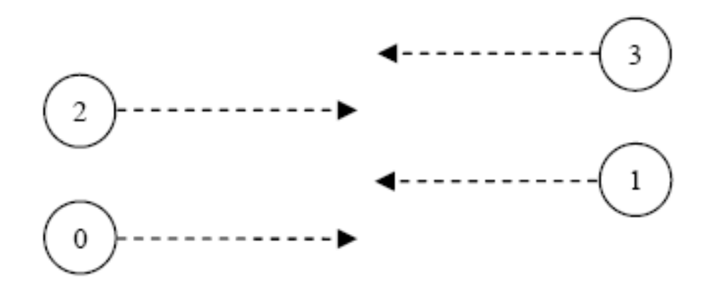
IEEE802.11p仿真实验场景和拓扑
主要分析车辆节点移动时，MAC层采用IEEE 802.11p协议时节点间的数据传输情况，实验拓扑如图10.14所示，节点的运动方向如箭头所指。具体数据传输是节点0与节点2、节点1与节点3之间建立CBR/UDP数据流，速率都为1Mbps，数据流的起止时间都为0s和20s。

Slide 88
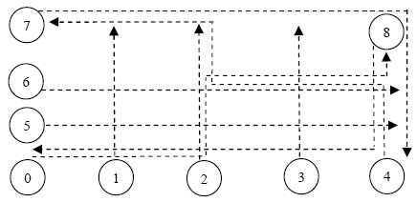
无线车载组网仿真实验场景和拓扑
主要分析在街道场景下，随车辆运动，车与车间的通信性能。构建了纵横形式的街道，共9个移动节点，如图10.15所示，虚线为节点运动轨迹。具体的数据传输是在节点0与节点4、节点1与节点2、节点3与节点8、节点6与节点7之间建立CBR/UDP数据流，速率都为1Mbps，数据流的起止时间都为0s和100s。

Slide 89
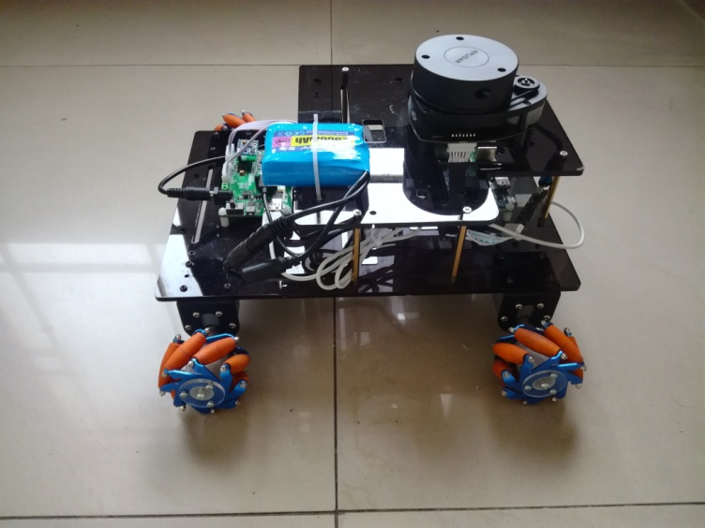
移动式机器人即时定位和地图构建实验*
移动式机器人(智能小车)，使用机器人操作系统(Robot Operating System，ROS)，通过PC端Ubuntu虚拟机控制移动式机器人行走移动，二者通过WiFi通信。
机器人在室内环境下，使用激光雷达扫描障碍物，通过惯性测量单元，校准角速度和线速度等参数，构建和修正室内地图，实现即时定位和地图构建功能。

Slide 90
习题和扩展阅读
请自行完成课后习题；
中国汽车工程学会下属的中国智能网联汽车产业创新联盟
车辆技术领域权威学术期刊
IEEE Transactions on Vehicular Technology

